Slide 1

SENADO FEDERAL
COMISSÃO DE DESENVOLVIMENTO REGIONAL E TURISMO – CDR
16/04/2024

Slide 2
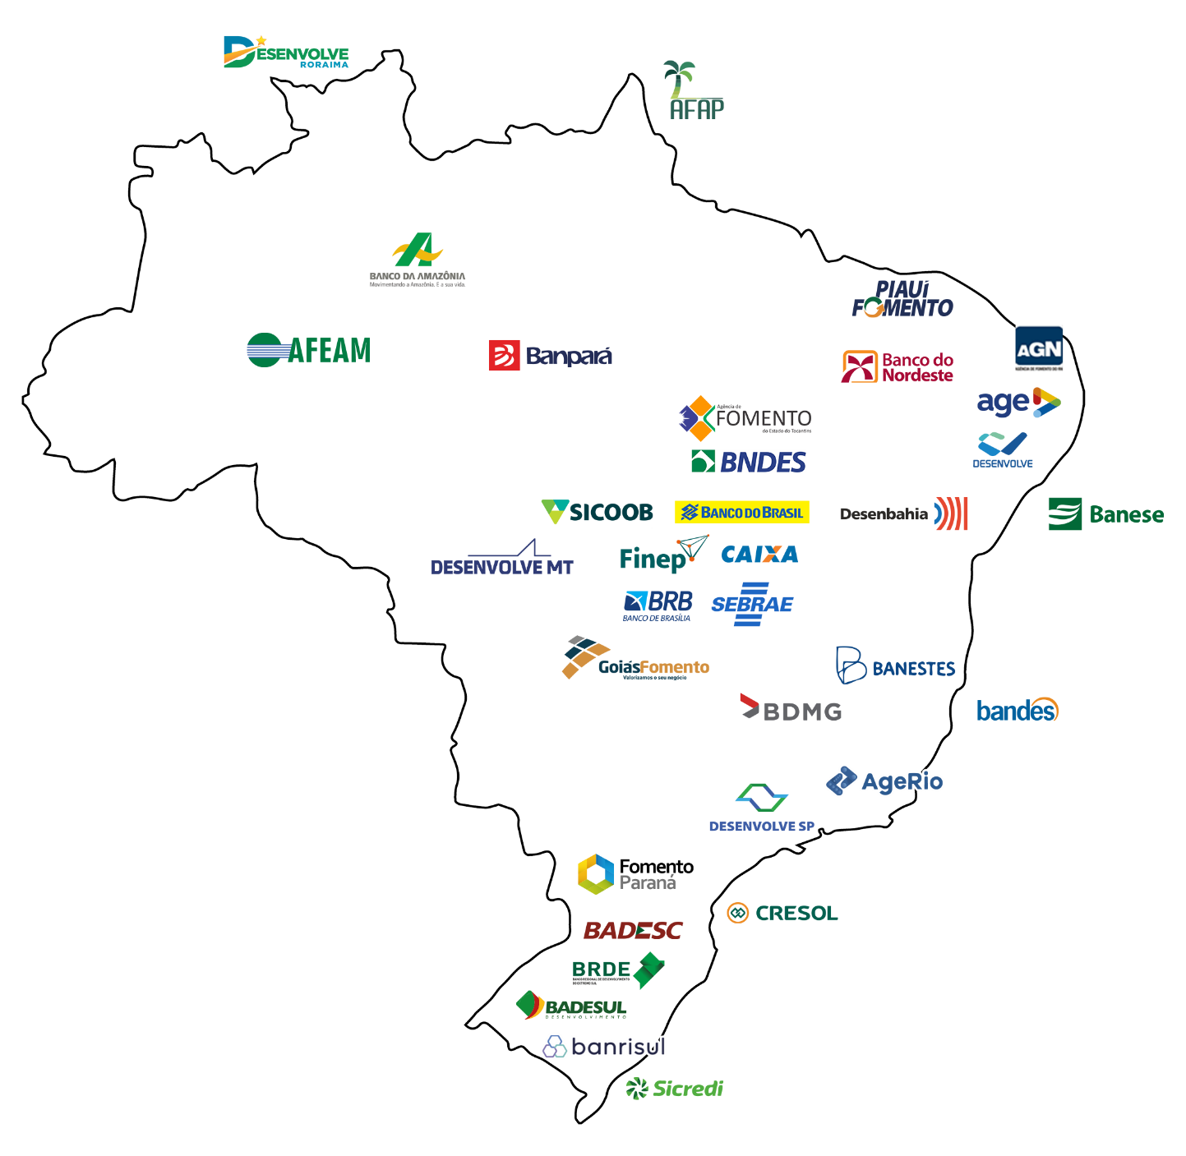
SISTEMA NACIONAL DE FOMENTO (SNF)
O SNF CONTA COM 34 INSTITUIÇÕES, DISTRIBUÍDOS ENTRE OS SEGUINTES GRUPOS:
Bancos Federais
Bancos de Desenvolvimento Estaduais
Agências de Fomento
Bancos Públicos, Comerciais e Estaduais
Bancos Cooperativos
FINEP
SEBRAE

Slide 3
SISTEMA NACIONAL DE FOMENTO RESPONDE..
PARTICIPAÇÃO NA OFERTA DE CRÉDITO
45%
da carteira total do Sistema Financeiro Nacional.
FINANCIAMENTO DE LONGO PRAZO
73%
de participação no crédito com prazo superior a 3 anos.
MODERNIZAÇÃO DO SETOR PÚBLICO
93%
de participação no crédito para o setor público.
INVESTIMENTO EM INFRAESTRUTURA
86%
de participação do SNF para o investimento em infraestrutura.
CRÉDITO RURAL
66%
de participação do SNF para o crédito rural.

Slide 4
E NO MICROCRÉDITO
As instituições financeiras de desenvolvimento possuem uma forte atuação no microcrédito, principalmente, por meio das agências de fomento.
Em 2022, o SNF concedeu cerca de R$ 19 bilhões para empreendedores tanto formais quanto informais, gerando 5 milhões de operações contratadas.
Ex: Crédito Amazonas
Considerando o ano de 2022, as instituições financeiras de desenvolvimento foram responsáveis por cerca de 82% do valor concedido e por 88% dos contratos realizados.
Em 2023, foram contratados R$ 10,8 bilhões por meio do SNF, o que corresponde a 4 milhões de contratos realizados.
Programa Nacional de Microcrédito Produtivo Orientado (PNMPO)

Slide 5
TURISMO
Os 22 agentes financeiros do Fungetur são instituições do Sistema Nacional de Fomento, que vêm contribuído significativamente para o desempenho do fundo.
Ao todo, foram realizadas 10.661 operações, gerando um total de R$ 3 bilhões em valor contratado de 2018 até 2023.
Vale destacar o apoio especial às micro, pequenas e médias empresas (MPMEs) do setor de turismo. O equivalente a R$ 1,9 bilhões do fundo foi direcionado a projetos de pequenas empresas, representando cerca de 60% do total dos recursos disponibilizados.

Slide 6



MAIS INOVAÇÃO BRASIL
R$ 66 bilhões em recursos para P,D&I até 2026
Taxa:
A partir de TR + 2%* (projetos alinhados às prioridades CNDI)
A partir de TR + 2,8% (demais casos)
Demais Condições:
Carência: Até 48 meses
Prazo Pagamento: Até 192 meses
Participação Finep: Até 100%

Slide 7

Atuação da FINEP na NIB

Slide 8
EVOLUÇÃO PRINCIPAIS NÚMEROS DA FINEP
Evolução volumes contratados – P,D&I (R$ milhão)
Evolução nº de projetos contratados – P,D&I
3,15x maior
2,7x maior
+ R$ 10,5 bilhões contratados em 2023
+ 1680 projetos contratados em 2023

Slide 9
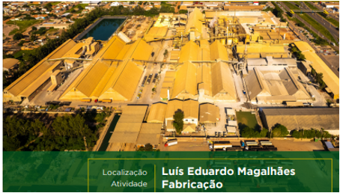







EXEMPLOS DE PROJETOS APOIADOS
Produção de fertilizantes na Bahia
Sementes sintéticas para cana-de-açúcar
Produção de Hidrogênio a partir do biogás
Desenvolvimento de rota tecnológica a seco de concentração do minério fosfato e dos derivados de Cálcio e Magnésio para produção de fertilizantes
Desenvolvimento de sistema de cultivo a partir do uso de sementes sintéticas e de novas variedades de cana resistes a insetos e herbicidas
Hidrogênio renovável a partir da reforma a seco do biogás proveniente do tratamento de esgoto doméstico como energético para eletromobilidade
Apoio Finep
Apoio Finep
Apoio Finep
R$ 334 MM
R$ 180 MM
R$ 6,3 MM
R$ 180 MM
Reembolsável
Reembolsável
Subvenção

Slide 10
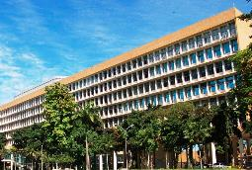


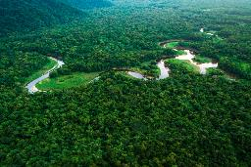



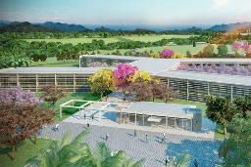
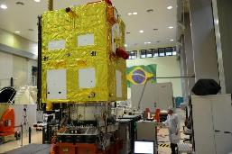

Programas e Eixos Estruturantes
Programas FINEP aprovados 2023-2025
1 - Programa de Recuperação e Expansão da Infraestrutura de Pesquisa Científica e Tecnológica Nacional - Pró-Infra
2 - Programa de Inovação para a Reindustrialização Nacional –Mais Inovação
3 - Programa Conecta e Capacita Brasil :Difusão e suporte à Transformação Digital
4 - Programa Integrado de Desenvolvimento Sustentável da Região Amazônica - Pró-Amazônia
5 - Programa de Repatriação de Talentos - Conhecimento Brasil
6 - Programa de Apoio a Políticas Públicas Baseadas em Conhecimento Científico –Política com Ciência
7 - Programa de Apoio à Recuperação e Preservação de Acervos Científicos, Históricos e Culturais Nacionais - Identidade Brasil
9 - Programa de Apoio a Projetos Nacionais Estratégicos de Defesa – Autonomia Tecnológica
10 - Programa de Ciência, Tecnologia e Inovação para Segurança Alimentar e Erradicação da Fome
8 - Programa de Apoio a Projetos Nacionais Estratégicos: CBERS, RMB, NB4, Sirius

Slide 11
1 - Programa de Recuperação e Expansão da Infraestrutura de Pesquisa Científica e Tecnológica Nacional - Pró-Infra
Pró Infra Norte/ Nordeste/Centro Oeste
R$ 300 milhões
Lançamento em Abril

Slide 12
4 - Programa Integrado de Desenvolvimento Sustentável da Região Amazônica - Pró-Amazônia
APOIO A PROJETOS DE INOVAÇÃO DE EMPRESAS NAS ÁREAS DE BIOECONOMIA
APOIO À INFRAESTRUTURA DE PESQUISA CIENTÍFICA E TECNOLÓGICA NA REGIÃO AMAZÔNICA
R$ 150 milhões
R$ 150 milhões
Lançamento em Abril
Lançamento em Abril
FOMENTO A PROJETOS DE PESQUISA E DESENVOLVIMENTO TECNOLÓGICO EM REDE
COOPERAÇÃO INTERNACIONAL
EM ESTRUTURAÇÃO
R$ 150 milhões
Lançamento em Abril

Slide 13


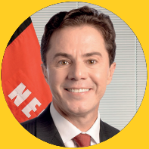
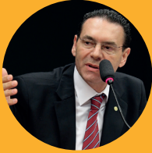

Presidente
Deputada Federal Luisa Canziani (PSD/PR)
Vice-Presidente
Senador Veneziano Vital do Rêgo Segundo Neto (MDB/PB)
Secretário Geral
Deputado Federal Vítor Lippi (PSDB/SP)
Coordenador Externo
Celso Pansera
Presidente da ABDE e FINEP

Slide 14

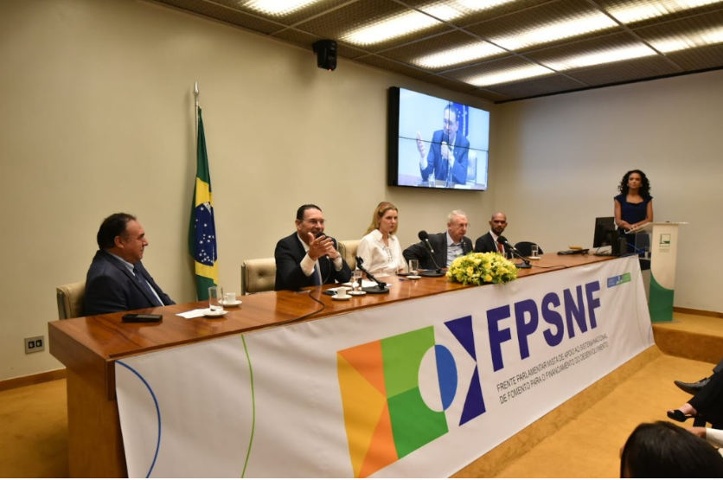
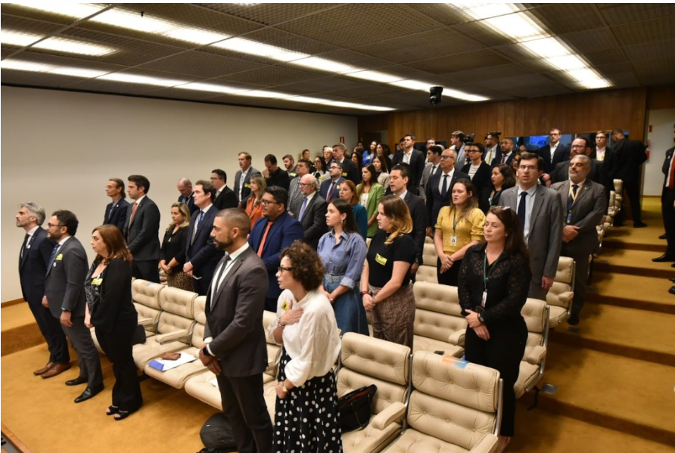
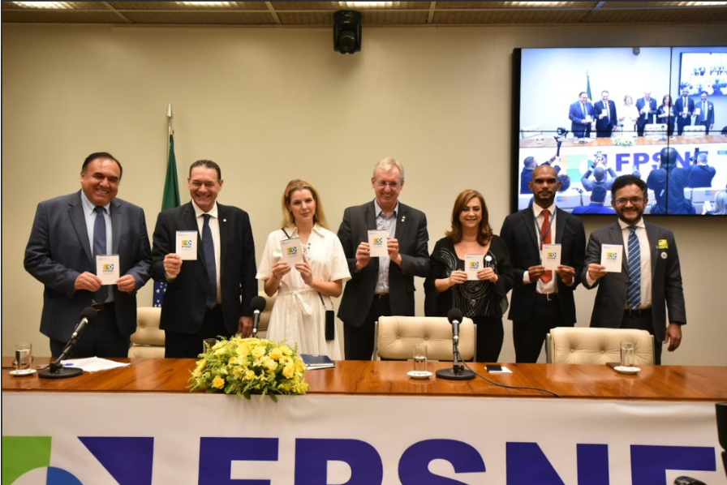
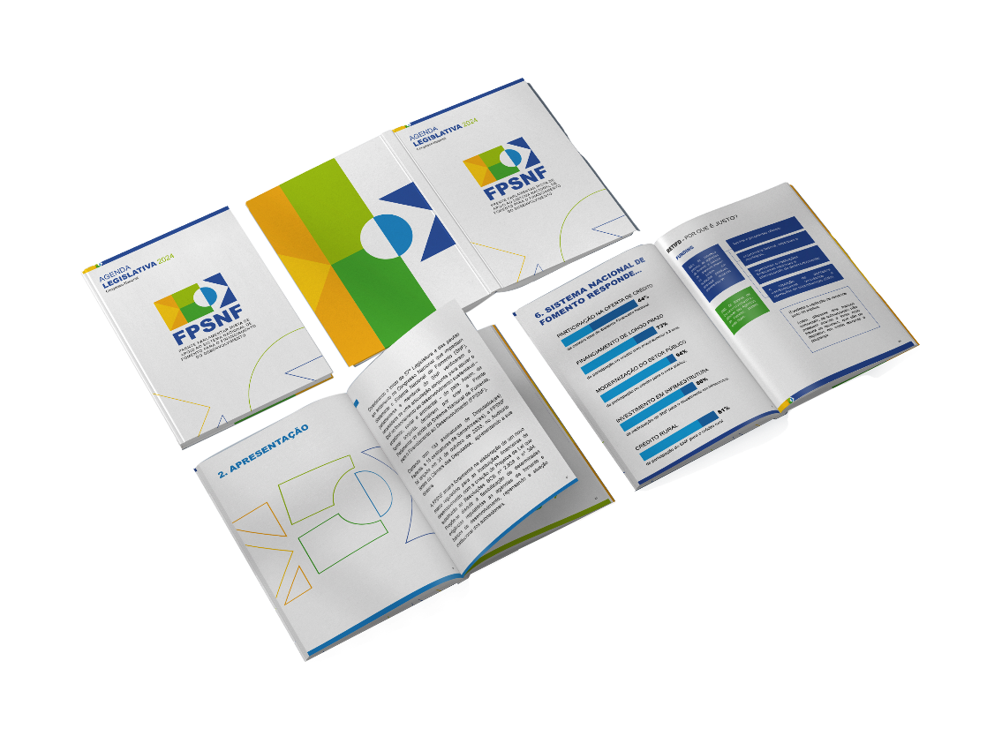
LANÇAMENTO DA AGENDA LEGISLATIVA - 2024
Participantes
64
Presença da Dep. Luisa Canziani e do Dep. Vitor Lippi na abertura.

Slide 15


Slide 16





OBRIGADO!
Andre Godoy
Diretor Executivo
E-mail: godoy@abde.org.br

